Slide 1

Проведення маркетингових досліджень на ринку

Slide 2
Суть і значення маркетингових досліджень
Маркетинговi дослiдження – це систематичний процес постановки цiлей дослiдження, збору, аналiзу об'єктивної оцінки та розробки рекомендацій для прийняття конкретних управлiнських рiшень вiдносно будь-яких елементiв продуктово-ринкової стратегії фiрми.
Маркетингові дослідження можуть мати наступний характер :
розвідувальний, тобто бути спрямованими на збір попередньої інформації, призначеної для більш точного визначення проблем;
описовий, тобто полягати в простому описі тих чи інших аспектів реальної маркетингової ситуації;
казуальним, тобто бути спрямованими на обгрунтування гіпотез, що визначають зміст виявлених причинно-наслідкових зв'язків.

Slide 3
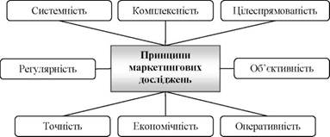
Для забезпечення ефективності маркетингових досліджень варто дотримуватись таких принципів:

Slide 4
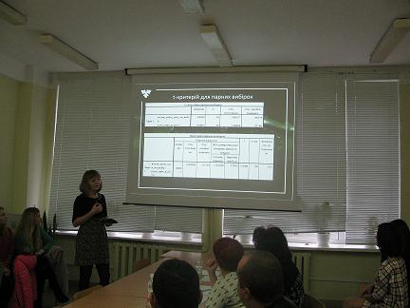


На основі перелічених принципів спеціалісти-маркетологи здійснюють аналітичне дослідження ринку перспективного збуту, який вимагає визначення місткості ринку, конкурентів та їх діяльності, дослідження поведінки і мотивів купівлі, відмови та заперечень.

Slide 5
Методика проведення маркетингових досліджень
Послідовність проведення маркетингового
дослідження можна подати так:
1. визначення проблеми та формування цілей
дослідження
2. Розробка плану дослідження і відбір джерел
інформації
3. збирання інформації
4. Підготовка загального звіту
5. Розроблення рекомендацій.

Slide 6
Постановка мети дослідження
1. пошукова – отримання інформації про факт або явище, яке маркетологи прагнуть краще зрозуміти.
2. описова – детальний опис окремих фактів і явищ.
3. причинно-наслідкові – з’ясування, якою мірою зміна одного чинника впливає на зміну іншого

Slide 7

РОЗРОБКА ПЛАНУ ДОСЛІДЖЕННЯ
ВИЗНАЧЕННЯ ОБМЕЖЕНЬ, які накладаються на
дослідження;
визначення типу потрібної інформації;’
визначення методів збирання даних.

Slide 8
Збирання інформації
Означає як просте використання власних знань
(у разі прийняття термінових рішень), так і витратне
створення величезного обсягу даних.
Дані – це факти і цифри, що стосуються досліджуваної проблеми.
Їх поділяють на дві основні групи:
Вторинні дані – це інформація, зібрана не для конкретного дослідження
первинні – це інформація, зібрана спеціально для конкретного проекту.

Slide 9
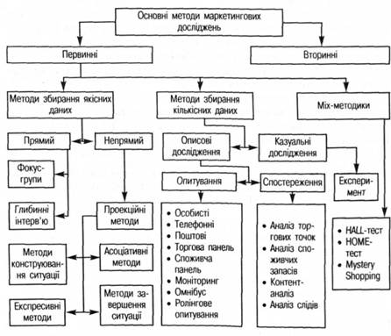
Методи проведення маркетингових досліджень

Slide 10


маркетингові дослідження мають вагоме місце у діяльності
підприємств, оскільки маркетингові дослідження – систематичне
визначення кола даних, необхідних у зв'язку із маркетинговою
ситуацією, яка стоїть перед фірмою, їх збір, аналіз і звіт про
результати. Численні обстеження й опитування керівного
персоналу фірм показують, що маркетингові дослідження стали
невід’ємною частино підприємницької діяльності.

